Slide 1

Les défis actuels
Les défis actuels de la pastorale des jeunes et des vocations
Rejoindre les jeunes sur leur terrain
Accompagner, former, aider l’enracinement en Jésus Christ
Renforcer la pastorale des jeunes sur les territoires ruraux et en monde populaire
Proposer des pédagogies adaptées
Promouvoir une ecclésiologie de communion

Slide 2
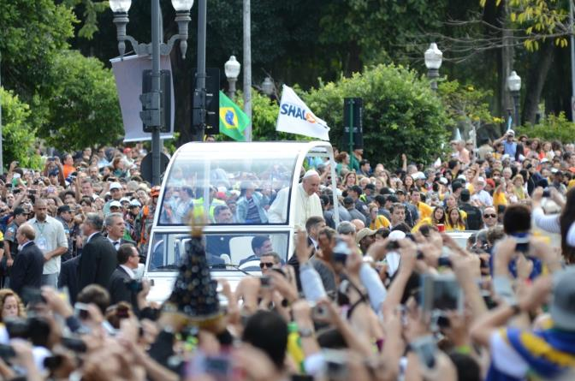
Les défis actuels
Rejoindre les jeunes sur leur terrain
De « l’accueil » à « l’ aller vers »

Slide 3
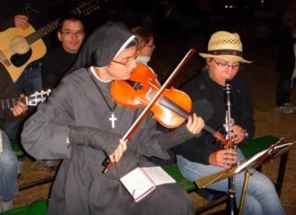
Les défis actuels
Rejoindre les jeunes sur leur terrain
Proposer des portes d’entrée
Leurs centres d’intérêts
Leurs attentes et leurs besoins concrets
Leurs codes et leurs langages

Slide 4
Les défis actuels
Rejoindre les jeunes sur leur terrain
Propositions pastorales à large vision
Se positionner dans une offre ecclésiale et spirituelle multiple
Oser l’audace, la créativité, l’innovation, la souplesse et une démarche pragmatique…
Innovation pédagogique

Slide 5
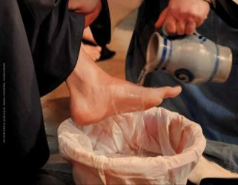
Les défis actuels
Rejoindre les jeunes sur leur terrain
L’accent sur le service du frère et la solidarité
Dans l’élan donné par le pape François et Diaconia 2013
Rejoindre les jeunes en précarité
Permettre la rencontre et répondre à la soif de générosité

Slide 6
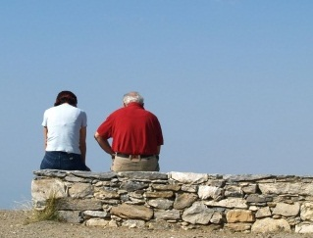
Les défis actuels
Rejoindre les jeunes sur leur terrain
Présence et gratuité
Dédier des acteurs pastoraux pour une présence aux temps informels
Donner du temps, se poser avec eux

Slide 7

Les défis actuels
Accompagner, former, aider l’enracinement en Jésus Christ
Vivre en chrétien dans un monde qui ne l’est plus

Slide 8
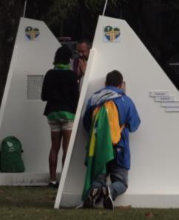
Les défis actuels
Accompagner, former, aider l’enracinement en Jésus Christ
Former des hommes et des femmes libres, debout et responsables
Formation à l’intériorité
et au silence
Formation à la relecture
et au discernement
Formation au jugement éthique
Formation à l’information, aux médias et à la communication

Slide 9
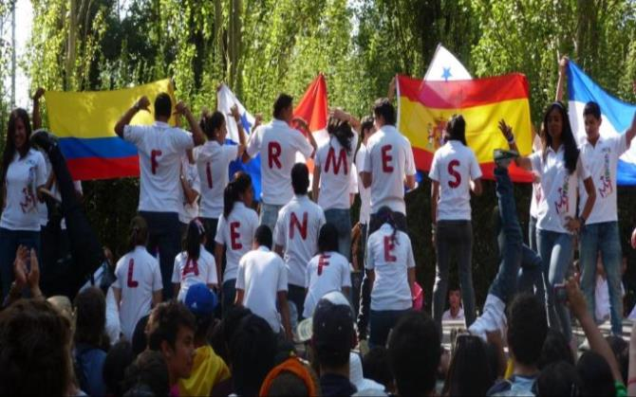
Les défis actuels
Accompagner, former, aider l’enracinement en Jésus Christ
Formés des chrétiens enracinés dans le Christ et dans l’Eglise

Slide 10

Les défis actuels
Accompagner, former, aider l’enracinement en Jésus Christ
Former des chrétiens enracinés dans le Christ et dans l’Eglise
Formation à la prière, à la vie spirituelle, à la liturgie
Formation au sens de l’Eglise
Formation à l’agir chrétien
Formation à l’enseignement social de l’Eglise
Formation à l’anthropologie chrétienne

Slide 11

Les défis actuels
Accompagner, former, aider l’enracinement en Jésus Christ
Former des disciples missionnaires en dialogue avec le monde
Formation à la responsabilité
Formation à l’engagement progressif
Formation à l’action citoyenne et à l’interculturel
Formation à la mission et à l’évangélisation

Slide 12
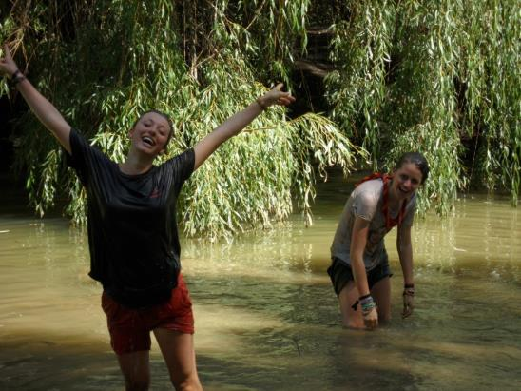
Les défis actuels
Accompagner, former, aider l’enracinement en Jésus Christ
Assumer le rôle de « minorités créatives » Benoît XVI

Slide 13
Les défis actuels
Renforcer la pastorale des jeunes sur les territoires ruraux et en monde populaire
Pastorale des jeunes et territoires ruraux : les limites
Population jeune rare et dispersée
Mobilité
Eloignement des lieux d’études et de premier emploi
La précarité de nombreux cantons ruraux

Slide 14
Les défis actuels
Renforcer la pastorale des jeunes sur les territoires ruraux et en monde populaire
Pastorale des jeunes et territoires ruraux : les atouts
Force d’animation sociale
Culture des partenariats
Attraction de certains cantons ruraux
Relations avec les élus
Échanges ville/campagne
Richesse des faibles

Slide 15
Les défis actuels
Renforcer la pastorale des jeunes sur les territoires ruraux et en monde populaire
Pastorale des jeunes et territoires ruraux : les défis
Diagnostic et veille sur ce qui se passe sur les territoires ruraux
Soutenir le réseau, rompre la solitude et les isolements des responsables
Reconnaissance des acteurs parfois seuls qui peuvent se fatiguer
Mutualisation des expériences, créer des synergies
Rendre visible les richesses pastorales
Rendre compte des réalités humaines et pastorales

Slide 16
Les défis actuels
Renforcer la pastorale des jeunes sur les territoires ruraux et en monde populaire
Pastorale des jeunes et quartiers populaires multiculturels et pluri-religieux
Interculturel et l’interreligieux
La grande précarité de la population
La défiance devant les institutions

Slide 17
Les défis actuels
Proposer des pédagogies adaptées
Des pédagogies qui visent la rencontre personnelle du Christ et de l’expérience ecclésiale
Des pédagogies du défi et du projet
Des pédagogies de l’initiation
Des pédagogies du choix
Des pédagogies de la confiance
Des pédagogies de l’action et de l’implication
Des pédagogies de l’engagement progressif

Slide 18
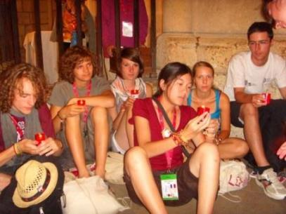
Les défis actuels
Proposer des pédagogies adaptées
Des pédagogies qui visent la rencontre personnelle du Christ et de l’expérience ecclésiale
Des pédagogies de l’intériorité et de la prière

Slide 19

Les défis actuels
Proposer des pédagogies adaptées
Prendre en compte la complexité du développement humain
L’état adolescent
Accueillir un nouvel âge : les jeunes adultes

Slide 20

Les défis actuels
Promouvoir une ecclésiologie de communion
Déployer des propositions diversifiées
Pastorale de l’accompagnement des passages et des crises
Les mises en réseaux
Diversité des acteurs
Diversités des propositions
Du local à l’international

Slide 21
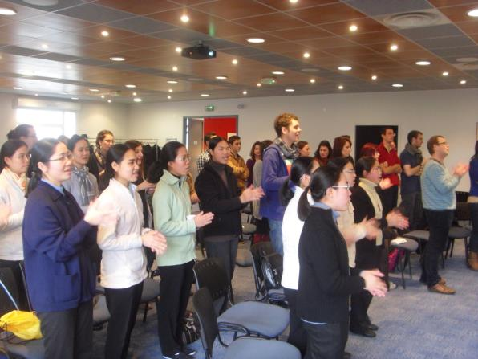
Les défis actuels
Promouvoir une ecclésiologie de communion
Découvrir, vivre et approfondir l’unité dans la diversité

Slide 22

Les défis actuels
Promouvoir une ecclésiologie de communion
Une pastorale des vocations à plusieurs facettes…
Prier pour les vocations
Contribuer en tous lieux à un éveil vocationnel : faire découvrir la vie comme vocation
Promouvoir ensemble
les différentes
vocations

